Slide 1



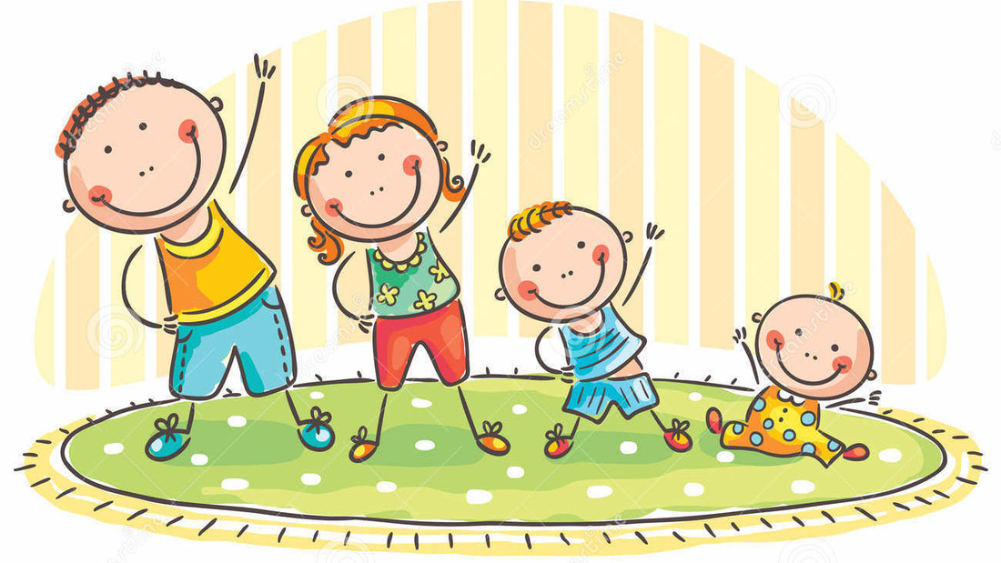

KHỞI ĐỘNG

Slide 2


BÀI 14: NHÀ NƯỚC VĂN LANG – ÂU LẠC (tiết 3)

Slide 3
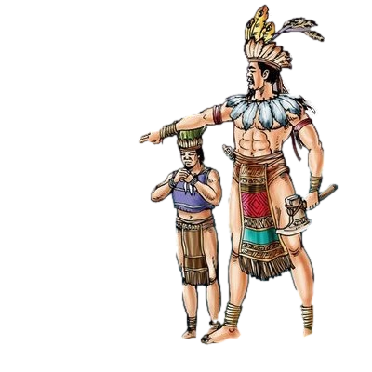
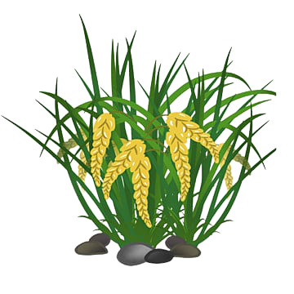
3. Đời sống vật chất và tinh thần của cư dân Văn Lang, Âu Lạc.
a. Đời sống vật chất

Slide 4
HOÀN THÀNH BẢNG THÔNG TIN SAU
MÔ TẢ ĐỜI SỐNG VẬT CHẤT CỦA CƯ DÂN VĂN LANG, ÂU LẠC
Nghề sản xuất chính | Nguồn lương thực | Trang phục | Nơi ở | Phương tiện đi lại
NHÓM 1
NHÓM 2
NHÓM 3
NHÓM 4

Slide 5

a
ĐỜI SỐNG VẬT CHẤT
HOÀN THÀNH BẢNG THÔNG TIN SAU
Nghề sản xuất chính | Nguồn lương thực | Trang phục | Nơi ở | Phương tiện đi lại
NHÓM 1
NHÓM 2
NHÓM 3
NHÓM 4

Slide 6
a
ĐỜI SỐNG VẬT CHẤT
Nghề sản xuất chính | Nguồn lương thực | Trang phục | Nơi ở | Phương tiện đi lại
- Nam đóng khố, đi chân đất
- Nữ mặc váy, có yếm che
-Tóc để ngang vai, búi tó hoặc tết đuôi sam
Nghề nông trồng lúa nước, trồng dâu…
- Thức ăn chính là gạo nếp, gạo tẻ, rau, cá, muối…
Nhà sàn mái cong, mái tròn
Chủ yếu bằng thuyền.
Thường làm nhà ở vùng đất cao ven sông
Nghề luyện kim, đúc đồng…
- Ngày lễ tết có thêm bánh chưng, bánh giầy,…
Dịp lễ hội: đội thêm mũ lông chim, đeo trang sức,…

Slide 7
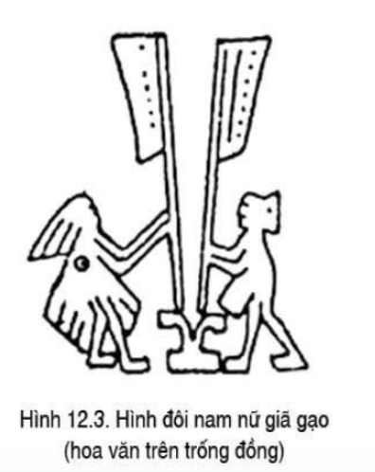
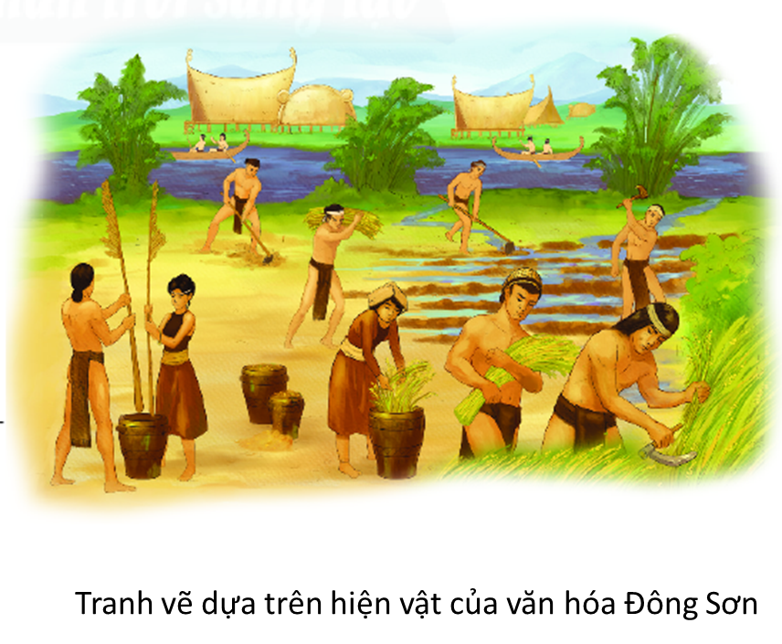
a
ĐỜI SỐNG VẬT CHẤT
Nghề sản xuất chính
Trong nông nghiệp, cư dân Văn Lang - Âu Lạc đã biết làm trồng lúa nước làm nghề chính.

Slide 8
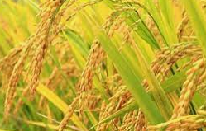
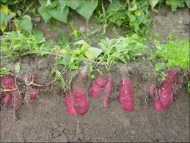
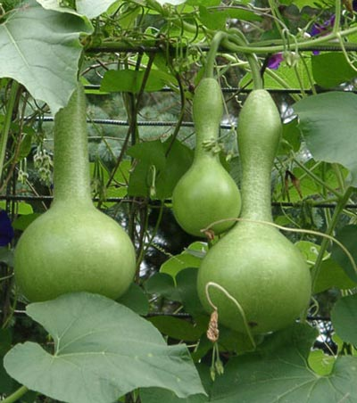
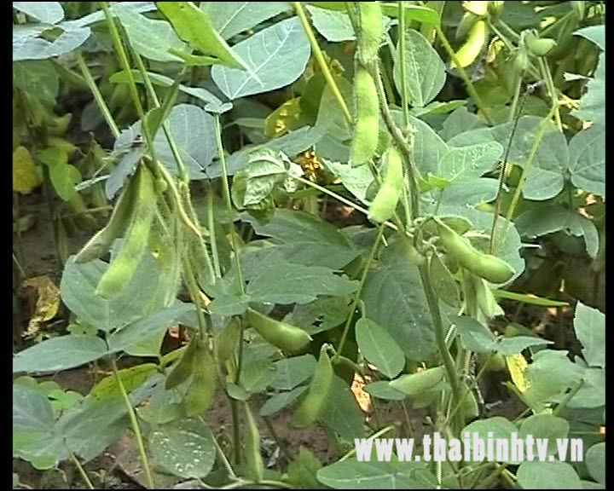
a
ĐỜI SỐNG VẬT CHẤT
Trồng Lúa
Trồng Khoai
Trồng bầu
Trồng đậu

Slide 9
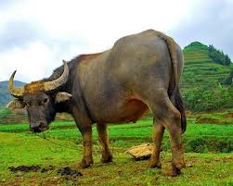
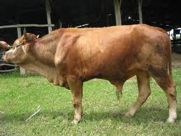
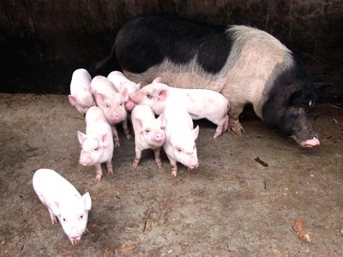
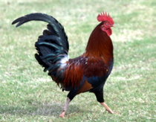
a
ĐỜI SỐNG VẬT CHẤT
CHĂN NUÔI

Slide 10
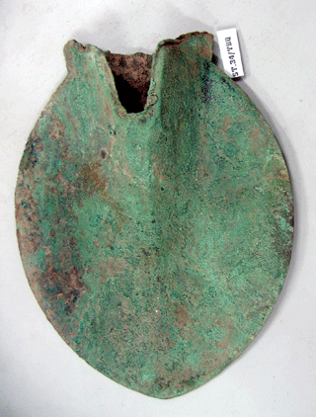
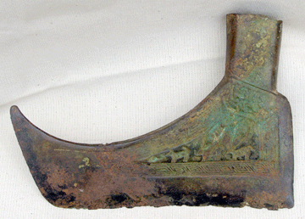
a
ĐỜI SỐNG VẬT CHẤT
Cư dân Văn Lang – Âu Lạc đã xới đất để gieo trồng bằng công cụ gì?
Lưỡi cày đồng
Rìu đồng

Slide 11
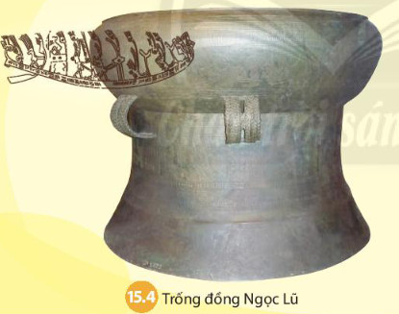
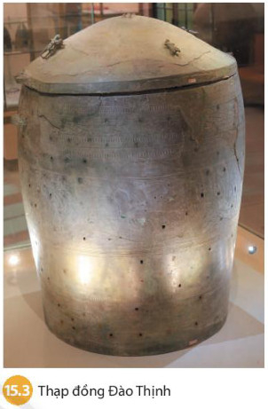
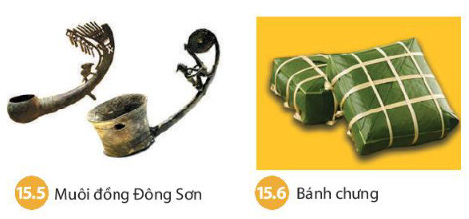
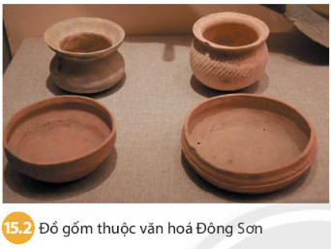
a
ĐỜI SỐNG VẬT CHẤT
Nghề thủ công

Slide 12
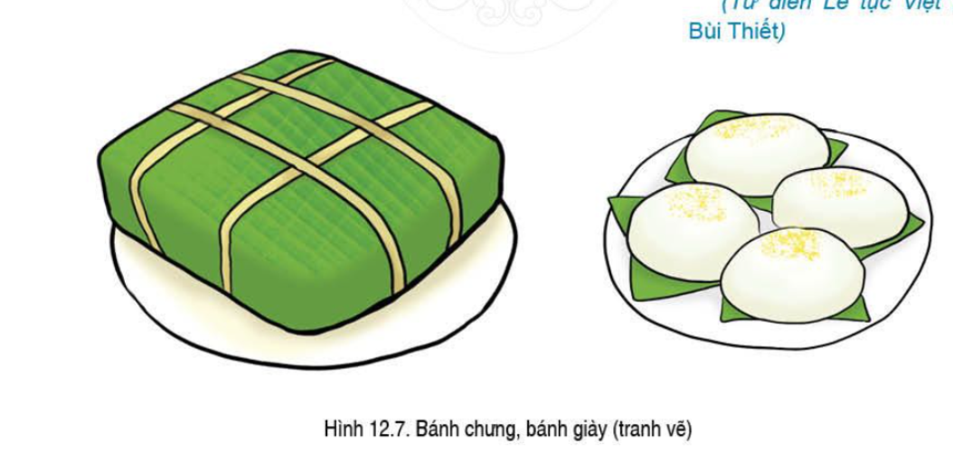
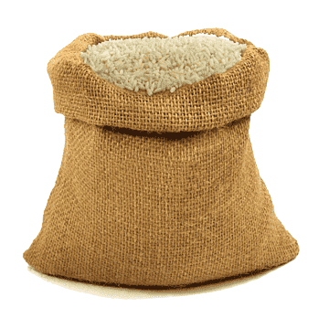
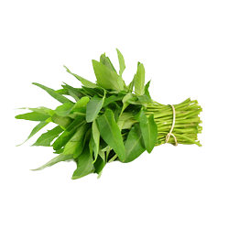
a
ĐỜI SỐNG VẬT CHẤT
Nguồn lương thực
Gạo nếp, gạo tẻ.
Rau
Bánh chưng, bánh giầy

Slide 13

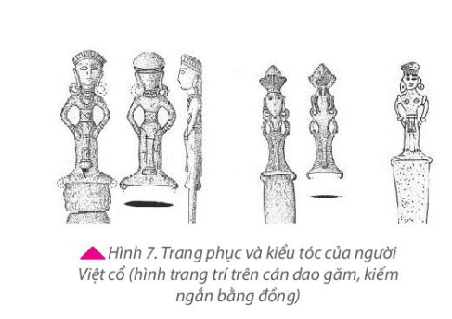
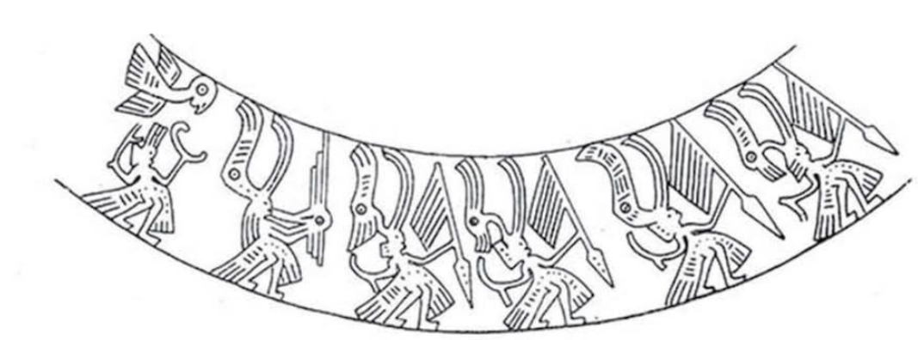
Trang phục
Những họa tiết trang trí trên trống đồng dưới đây phản ánh về trang phục của người Văn Lang - Âu Lạc.
Hình người giã gạo trên
trống đồng
Hình người múa hát trên
trống đồng

Slide 14
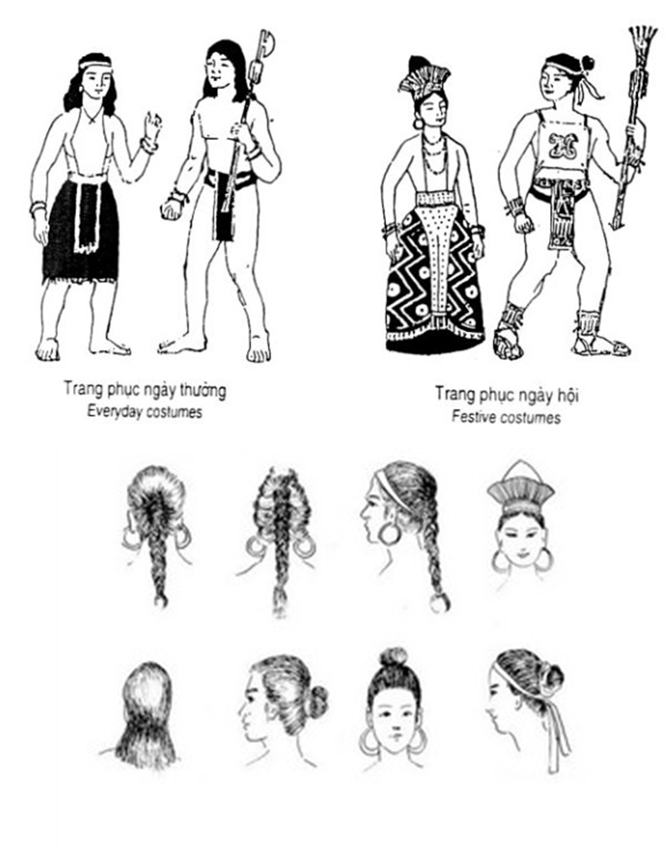
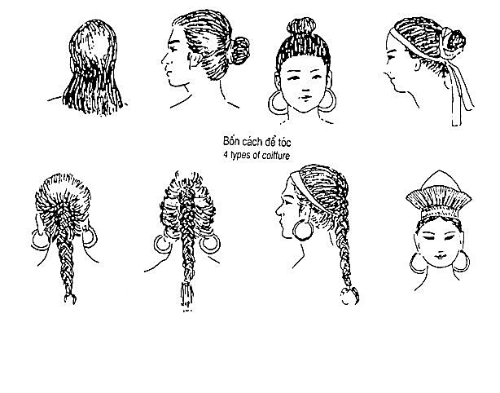
Trang phục và kiểu tóc của người Việt cổ

Slide 15
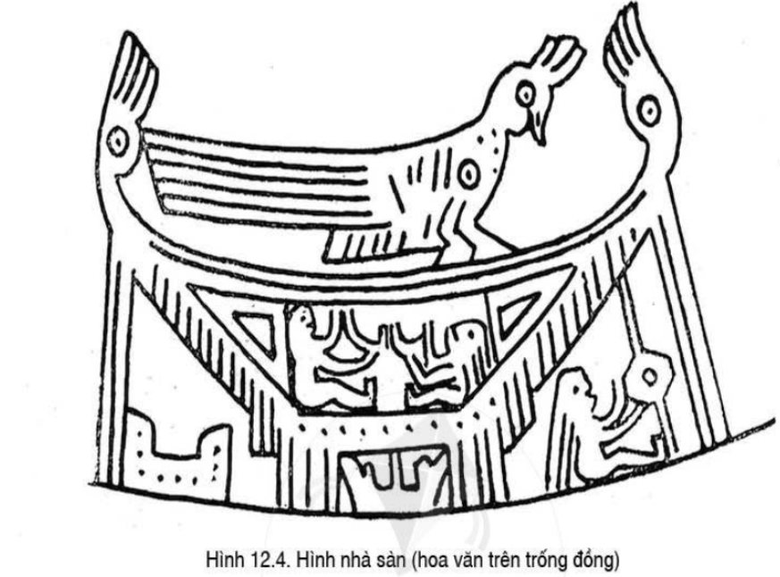
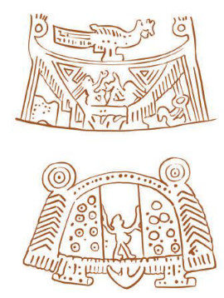
a
ĐỜI SỐNG VẬT CHẤT
Nhà ở
Nơi ở của cư dân Văn Lang – Âu Lạc.
Họa tiết nhà mái cong và mái tròn

Slide 16
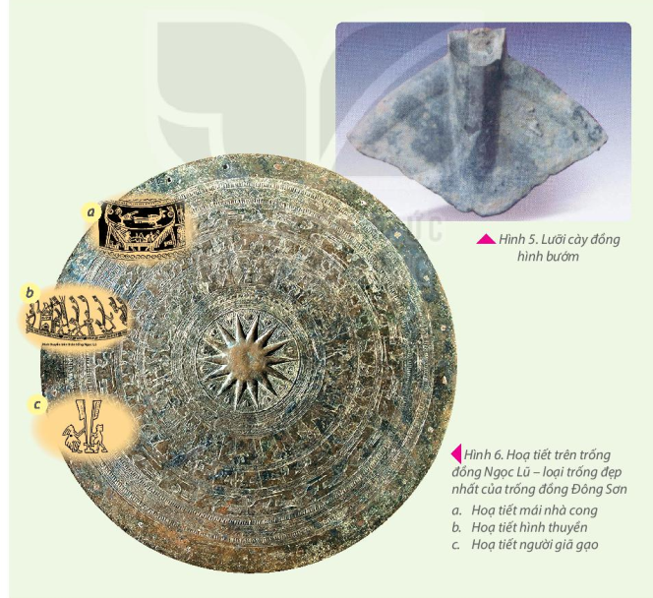
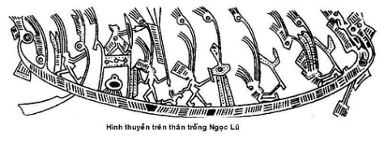
a
ĐỜI SỐNG VẬT CHẤT
Phương tiện đi lại
Họa tiết hình thuyền

Slide 17
3. Đời ống vật chất và tinh thần của cư dân Văn Lang, Âu Lạc
a. Đời sống vật chất
b. Đời sống tinh thần

Slide 18
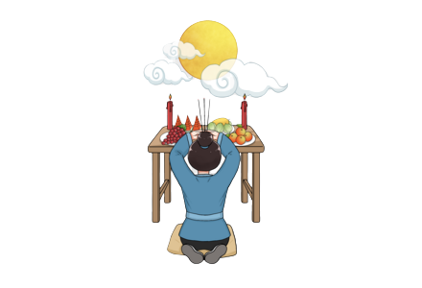
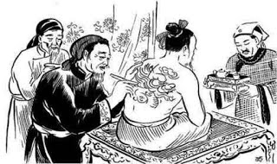
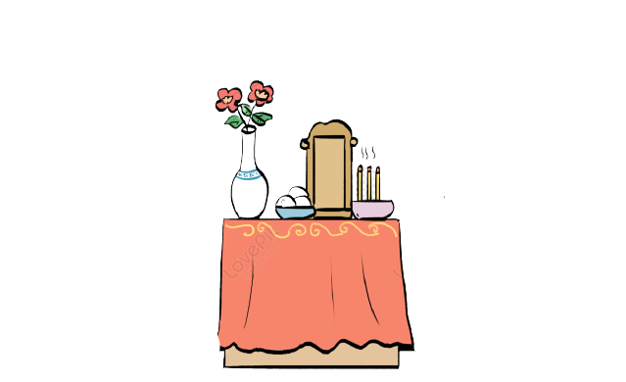
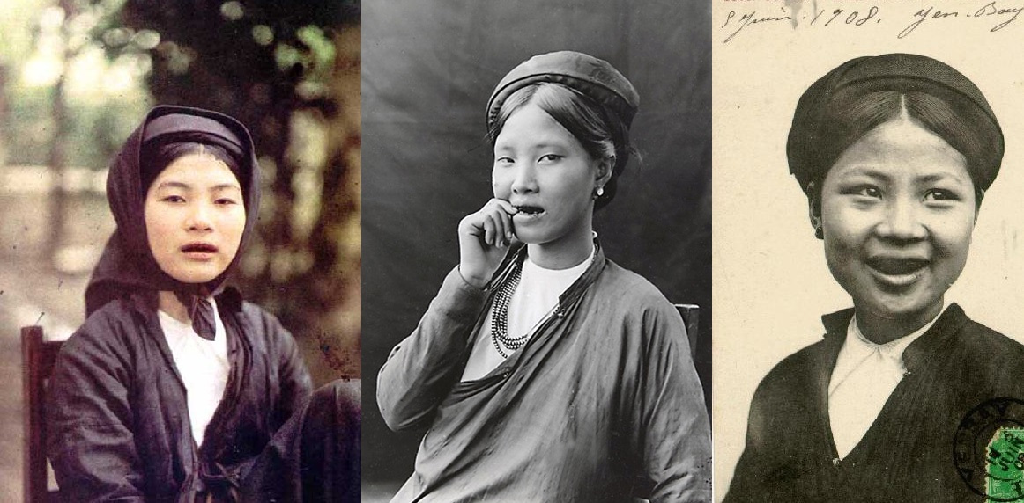
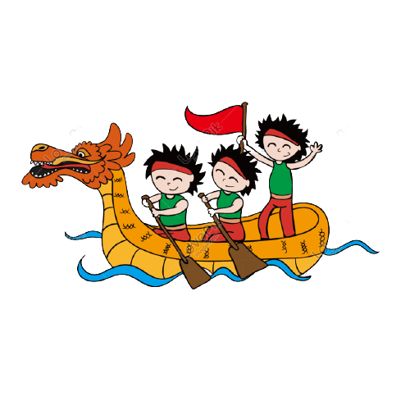
Thờ cúng tổ tiên và các vị thần trong tự nhiên.
1
2
Tục xăm hình
Làm bánh chưng, bánh giầy
3
4
Nhuộm răng đen
5
Lễ hội đua thuyền

Slide 19
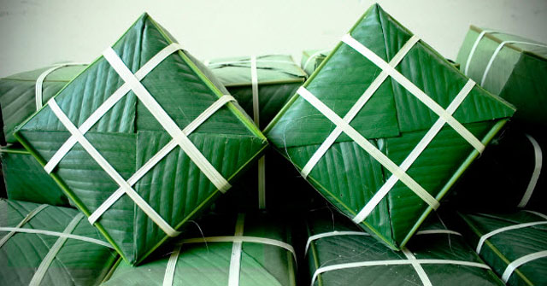
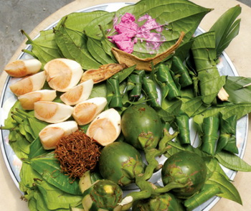
b
ĐỜI SỐNG TINH THẦN
Những câu truyện, truyền thuyết nào cho em biết điều đó?

Slide 20
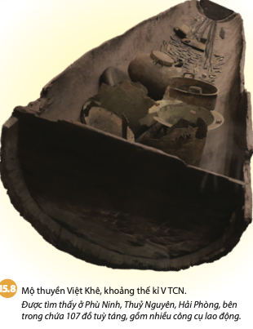
b
ĐỜI SỐNG TINH THẦN
Theo em, những phong tục này hiện nay còn tồn tại không ?
Săm mình (tranh minh họa)

Slide 21
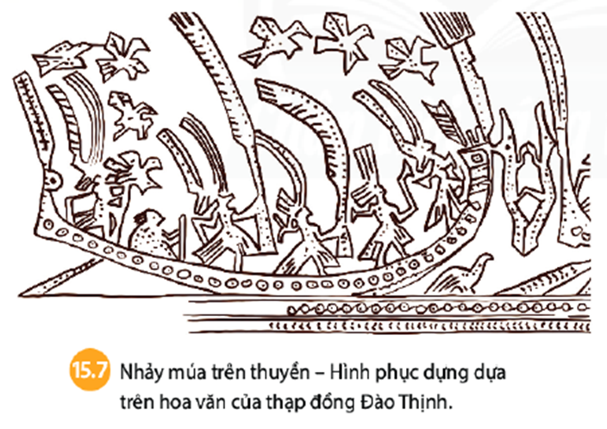
b
ĐỜI SỐNG TINH THẦN
Em có nhận xét gì về đời sống vật chất và tinh thần của người Việt cổ?
Đời sống vật chất và tinh thần của cư dân Văn Lang, Âu Lạc giản dị, chất phác, hòa hợp với tự nhiên.
Nhảy múa trên thuyền – Hình phục dựng dựa trên hoa văn của thạp đồng Đào Thịnh

Slide 22






LUYỆN TẬP

Slide 23
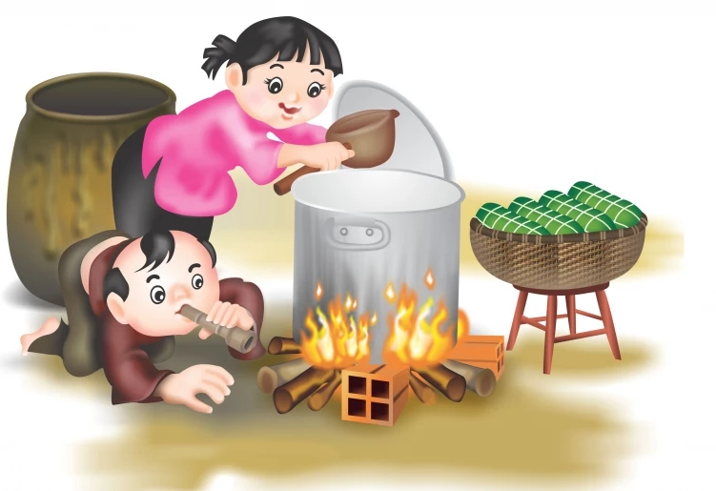



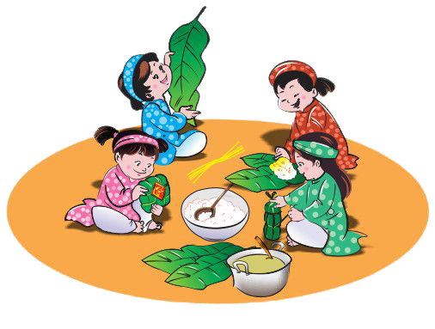

NẤU BÁNH CHƯNG
1
3
2
5
6
4

Slide 24
Nối cột và sao cho hợp lí:
a. Thần Kim Quy
b. Sơn Tinh - Thuỷ Tinh
1. Thời Văn Lang
c. Chử Đồng Tử, Tiên Dung
2. Thời Âu Lạc
d. Bánh chưng bánh giầy
e. Trọng Thuỷ - Mỵ Châu
f. Trầu cau

Slide 25

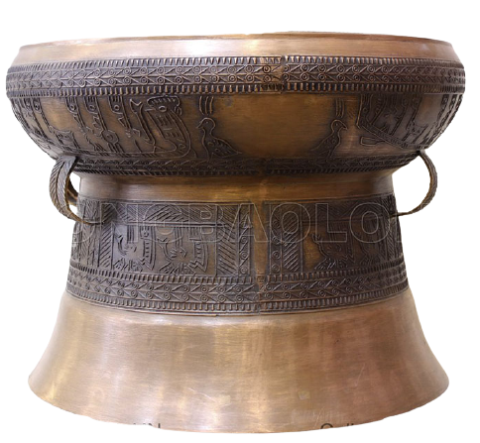

VẬN DỤNG
Hãy đóng vai 1 hướng dẫn viên du lịch em hãy giới thiệu về:
Nhóm 1: Trống đồng Đông Sơn
Nhóm 2: Thạp Đồng Đào Thịnh
Nhóm 3: Lễ hội đền Hùng
Nhóm 4: Kỹ thuật luyện kim

Slide 26



DẶN DÒ
CHUẨN BỊ
HỌC
Chuẩn bị bài 15: Chính sách cai trị của các triều đại phong kiến phương Bắc
Học bài cũ và trả lời các câu hỏi trong sách giáo khoa.

Slide 27



BÀI HỌC KẾT THÚC.
XIN CHÂN THÀNH CẢM ƠN QUÝ THẦY, CÔ VÀ CÁC EM HỌC SINH.

Slide 28





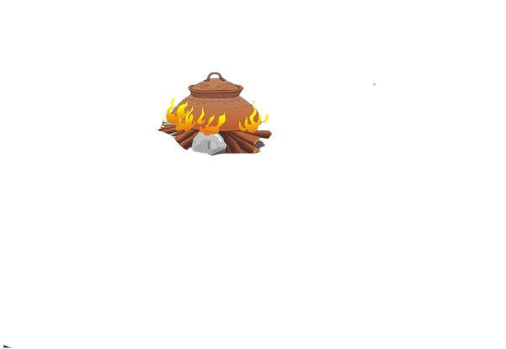

Nhà nước đầu tiên của ở nước ta ra đời vào thế kỉ bao nhiêu?
A. VI TCN
B. VII TCN
Tết
C. VIII TCN
D. IX TCN

Slide 29
Người đứng đầu các Chiềng, Chạ là ai?
A. Lạc Tướng
B. Lạc Hầu
Tết
C. Vua Hùng
D. Bồ Chính

Slide 30
Đâu không phải là phong tục của người Văn Lang?
A. Bánh chưng, bánh giầy
B. Nhuộm răng đen
Tết
C. Đi chân đất.
D. Xăm hình

Slide 31
Sự tích Trầu cau và Bánh chưng, bánh giày phản ánh phong tục gì của cư dân Văn Lang?
A. Ăn trầu, gói bánh chưng, bánh giày trong ngày lễ hội.
B. Nhảy múa, hát ca, đua thuyền trong ngày lễ hội.
Tết
C. Lễ hội, vui chơi được tổ chức thường xuyên.
D. Trồng lúa nước và lấy đó làm lương thực chính.

Slide 32
“Dù ai đi ngược về xuôi
Nhớ ngày giỗ tổ…….”
A. 8/3
B. 9/3
Tết
C. 10/3
D. 11/3

Slide 33
Nghề chính của cư dân văn Lang là:
A. Trồng khoai
B. Trồng ngô
Tết
C. Trồng lúa nước
D. Trồng rau

